Slide 1
Поздравляем группу «Умный малыш»

Slide 2
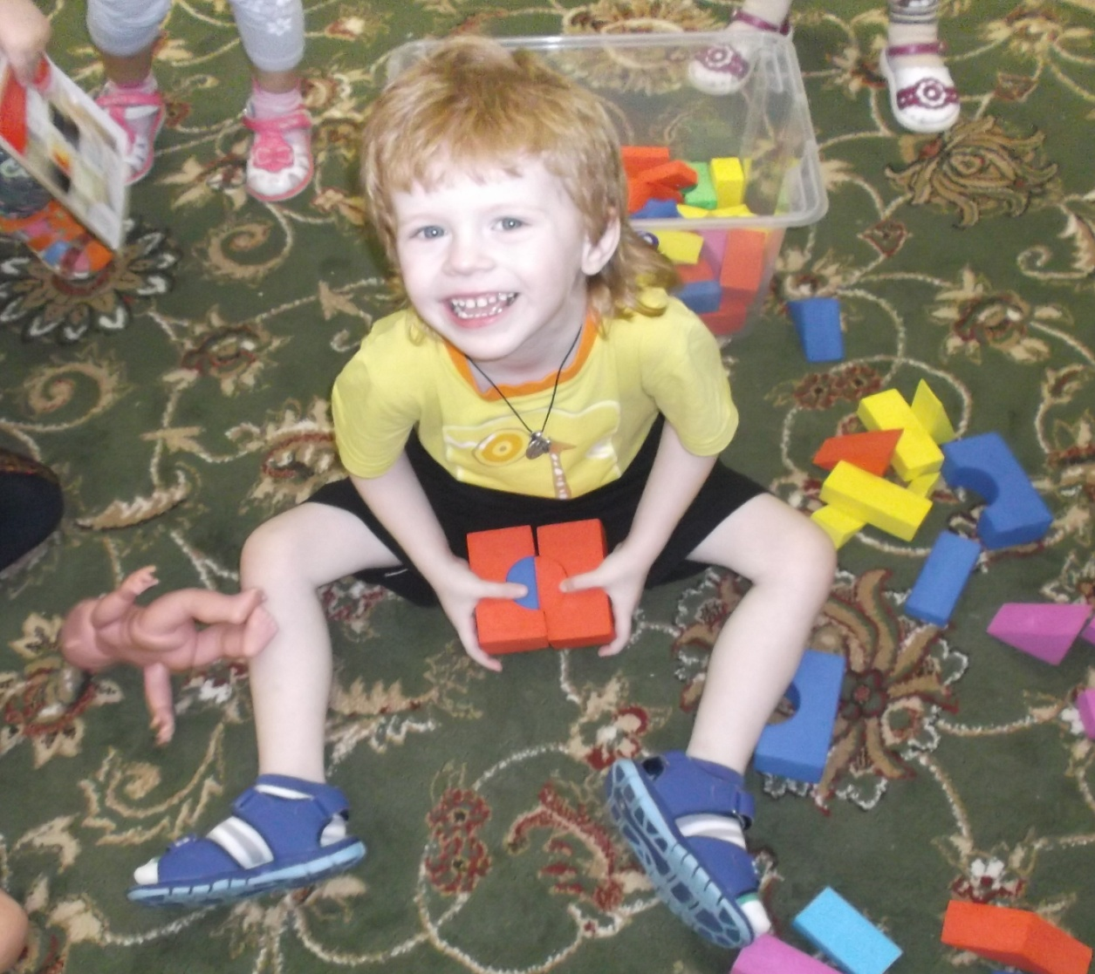

Slide 3
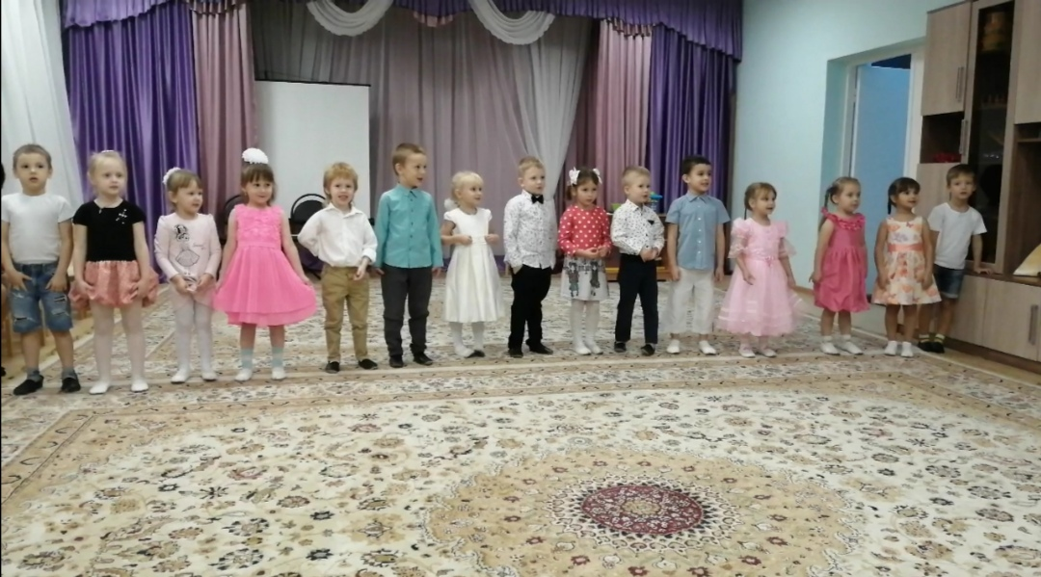
Растите и радуйте нас,

Slide 4
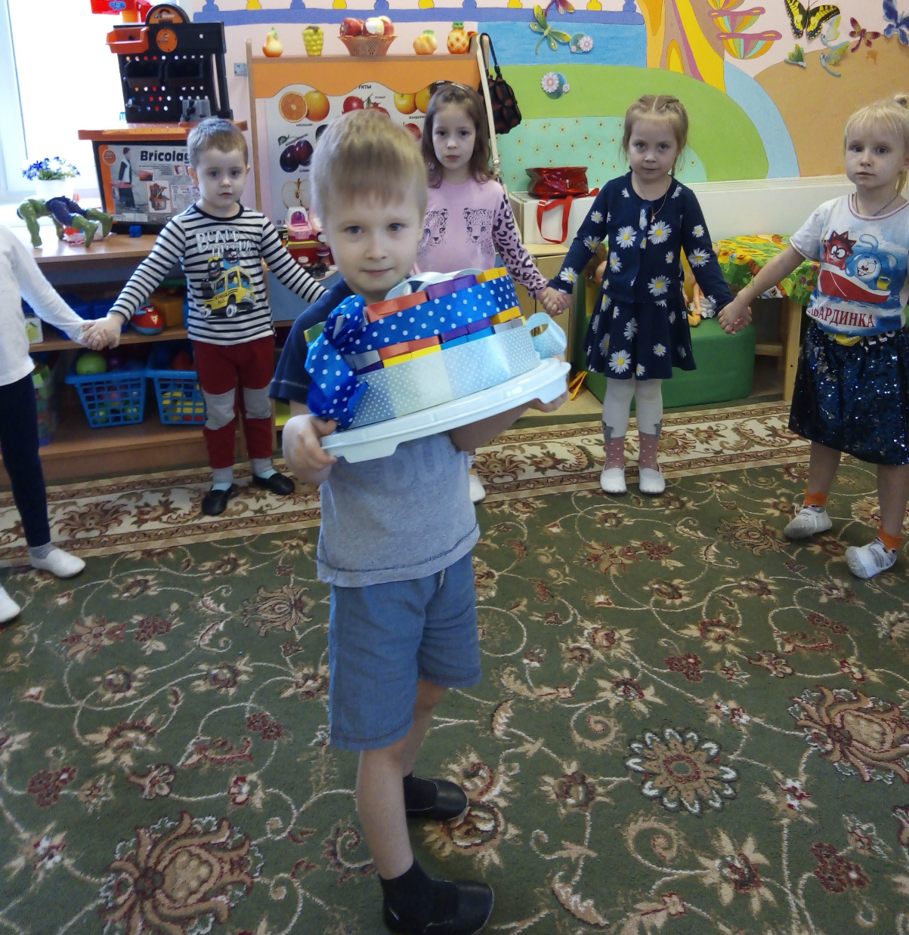
Пусть сбудутся ваши желания

Slide 5
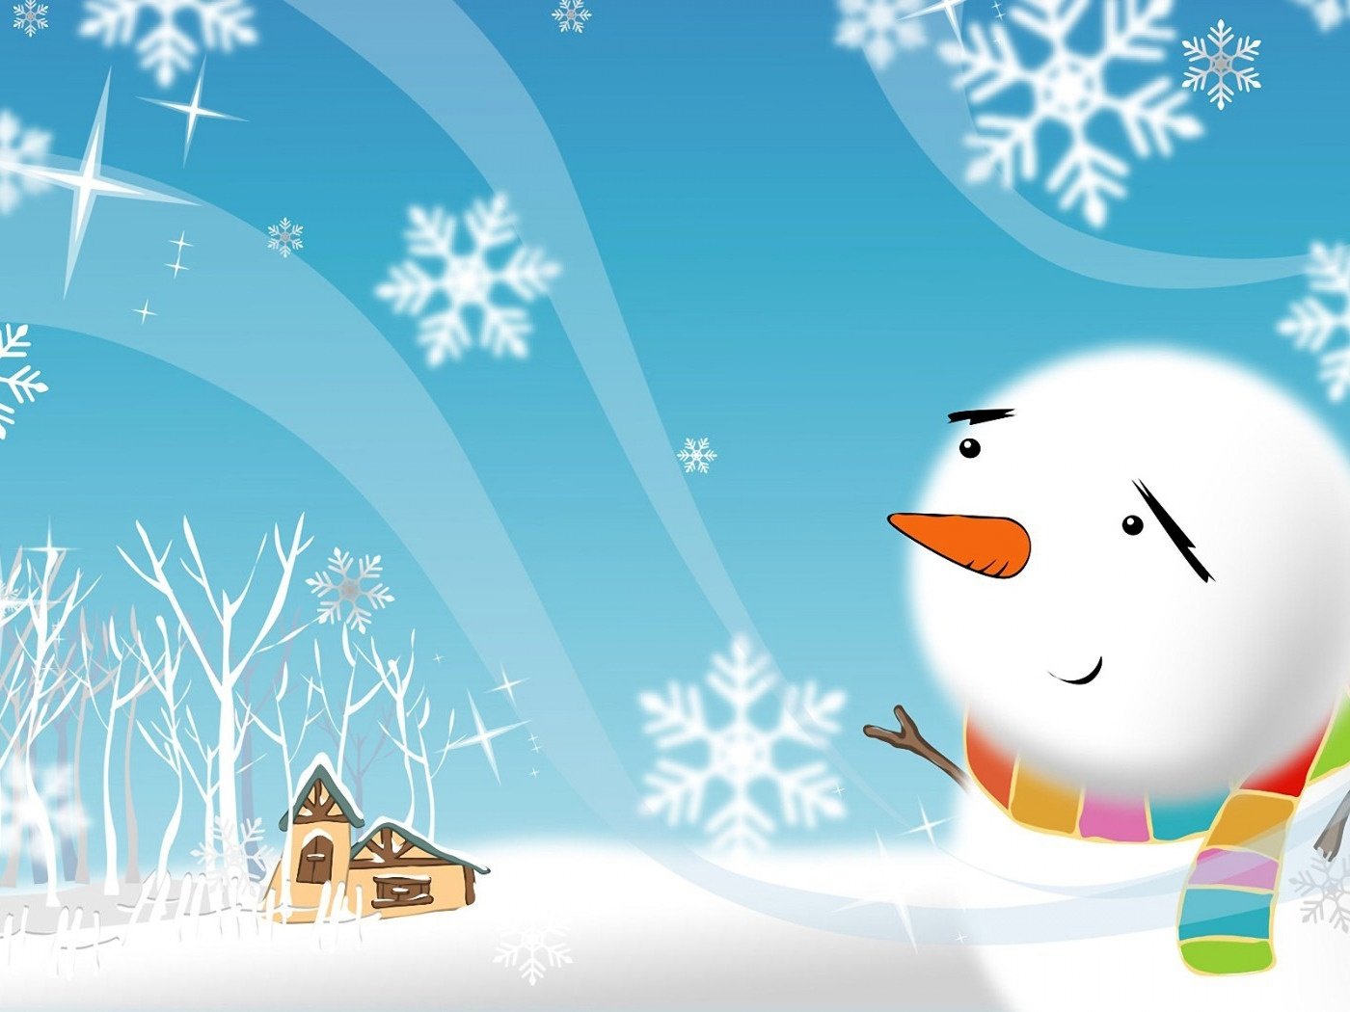
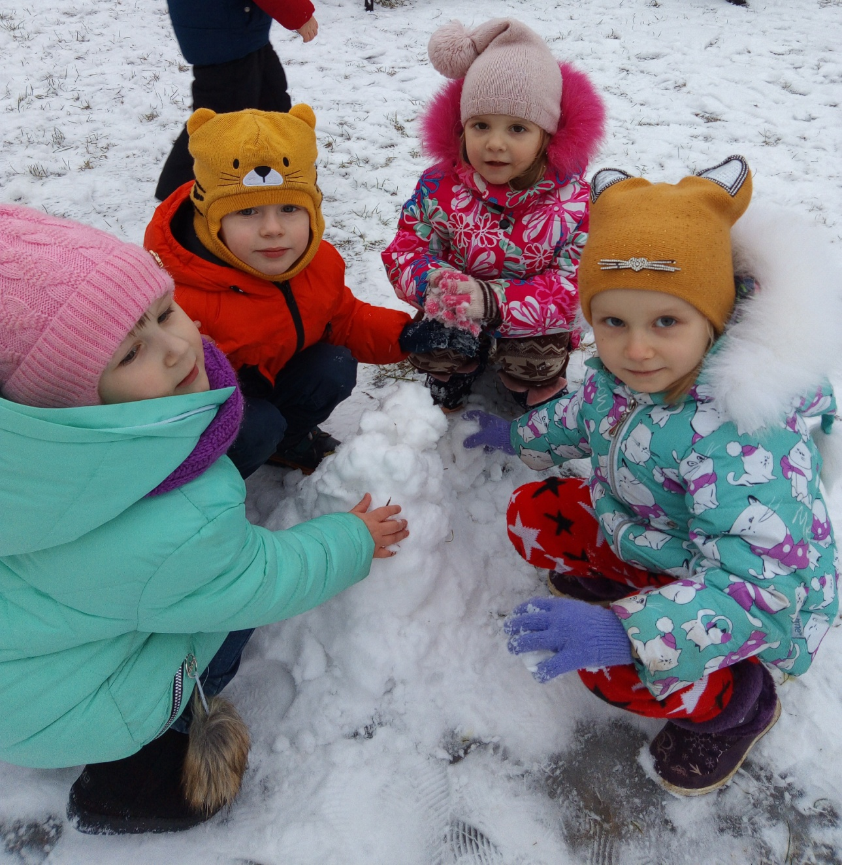
И мир будет добрым для вас!

Slide 6
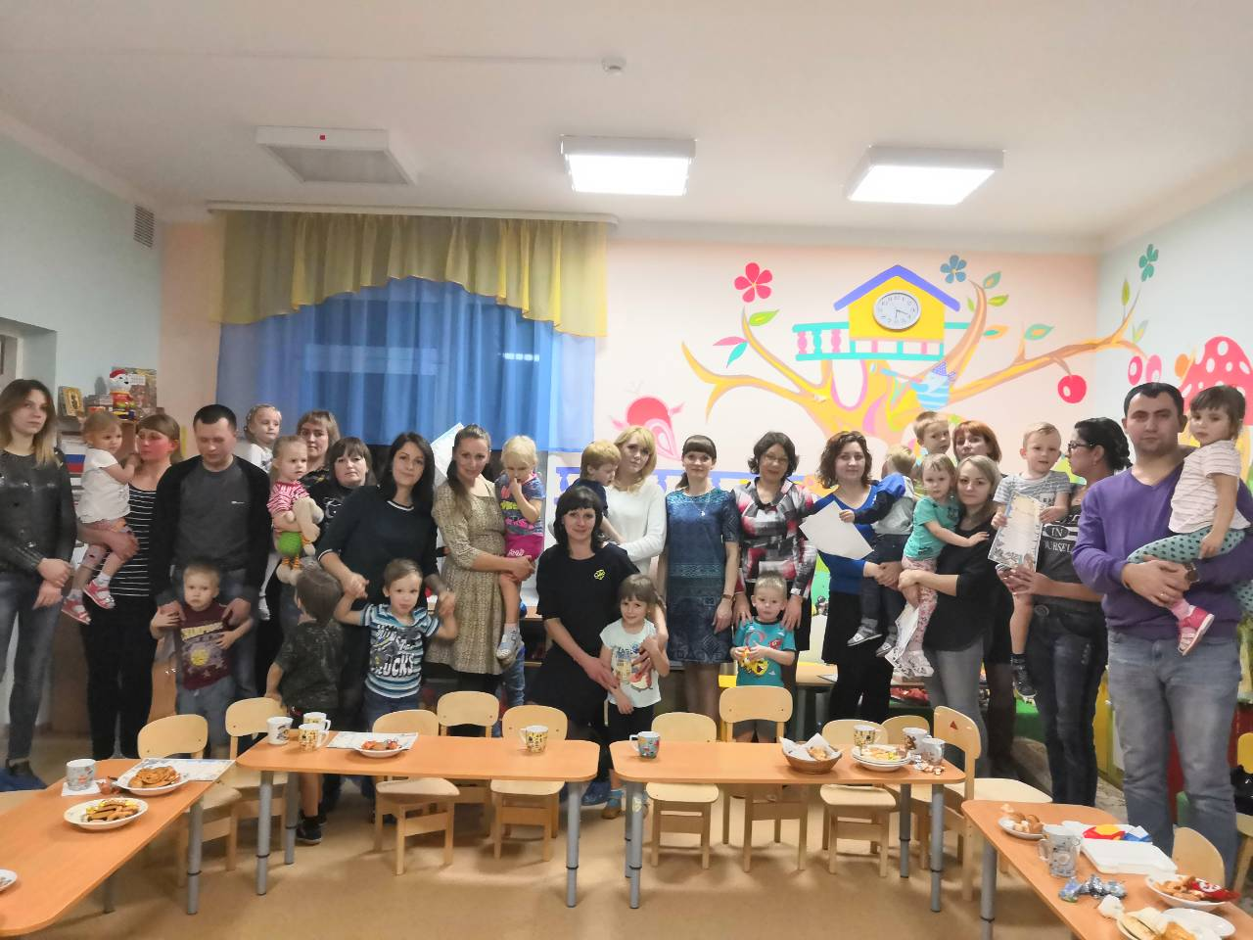
Мы взрослые вам обещаем,

Slide 7
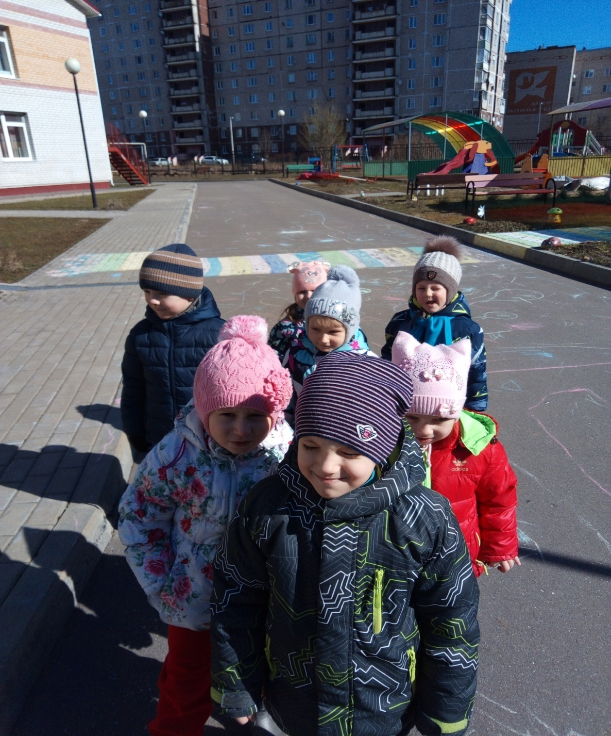
Во всём помогать, защищать,

Slide 8
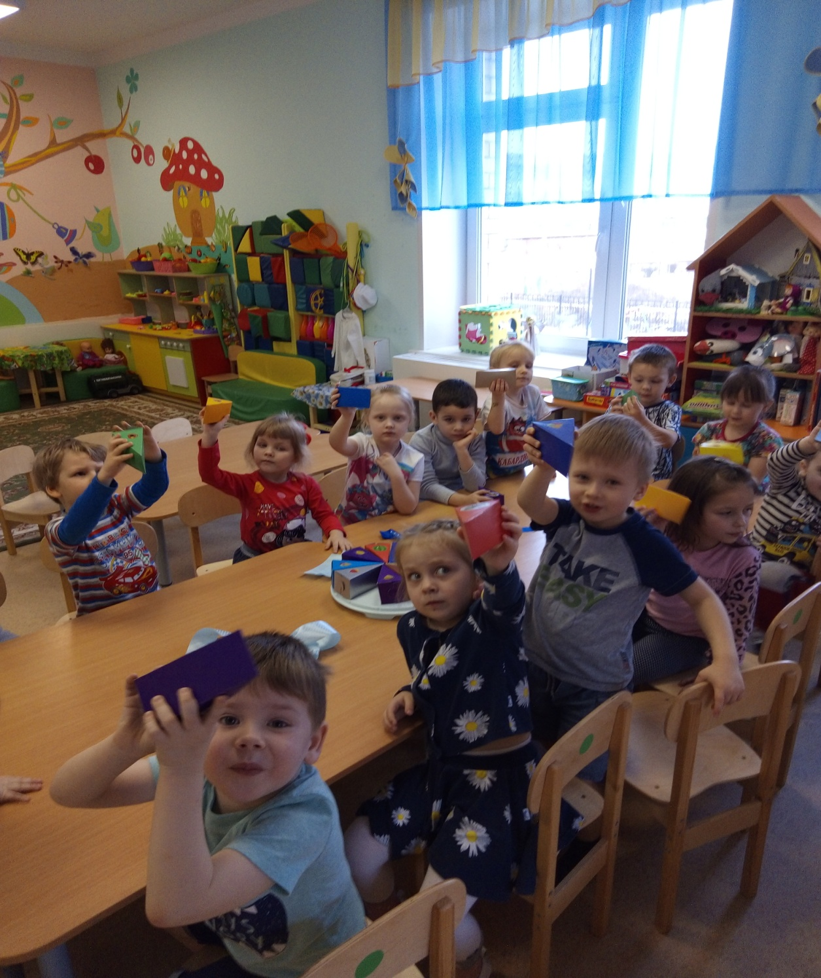
И в сердце надеясь, мечтаем

Slide 9
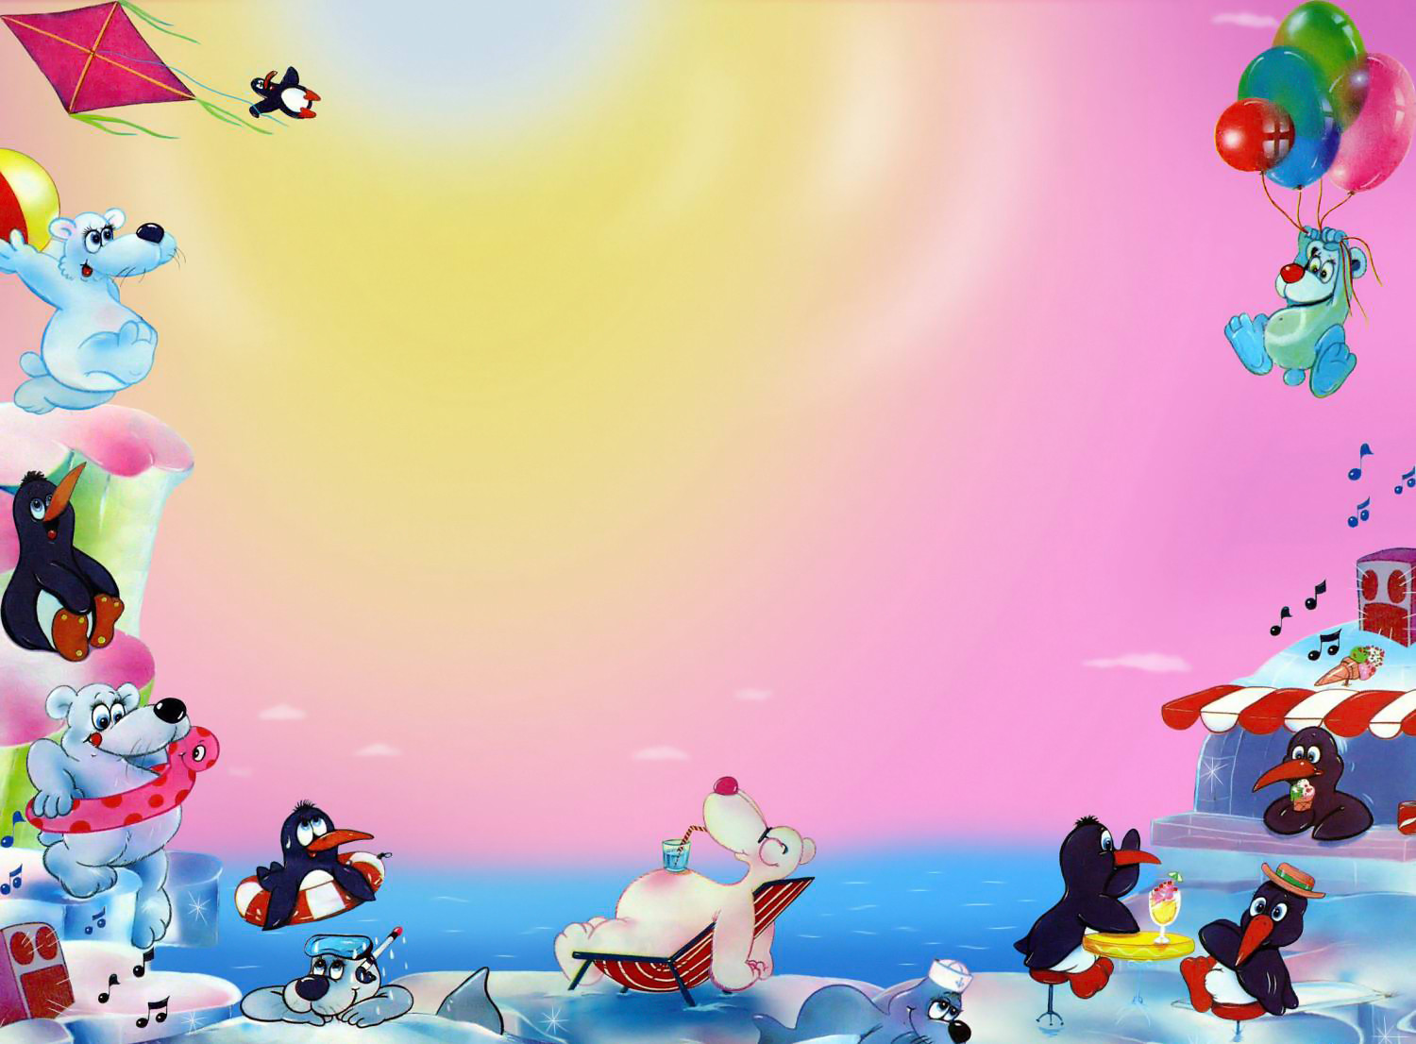
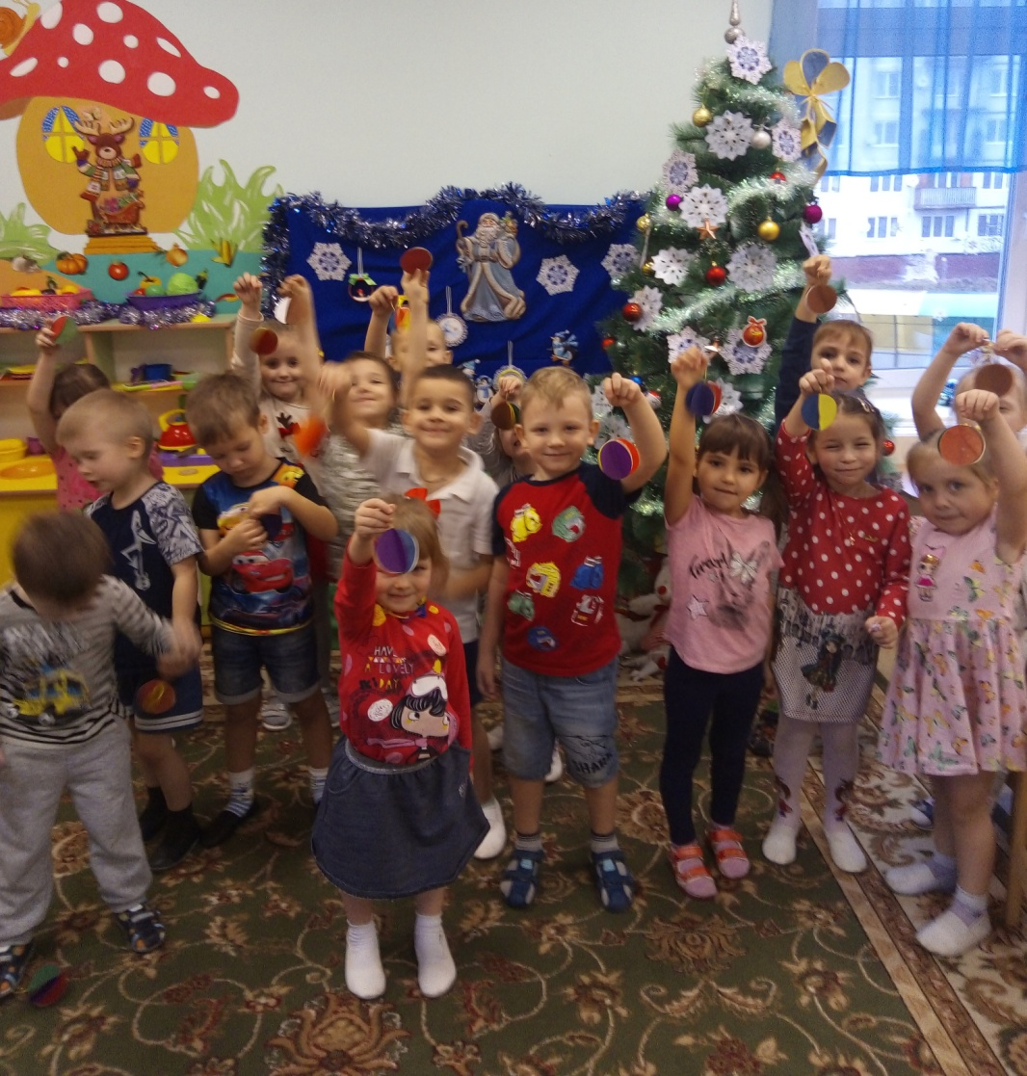
Счастливыми вас воспитать!

Slide 10
